Slide 1
豆瓣电影评论情感分析
小组成员：丁华威、陈梓轩、陈意博、符景乐、郑宇轩
2023年12月

Slide 2

1
项目确立
2
数据爬取
3
数据标注
4
建立模型及训练

Slide 3
组员分工
陈梓轩——数据爬取
符景乐——数据标注
丁华威——建立模型及训练、pre
陈意博——PPT制作及pre
郑宇轩——项目论文报告撰写

Slide 4


01
项目确立
Project Establishment

Slide 5
项目确立
何谓文本情感分析，其实很简单，利用算法来分析提取文本中表达的情感。例如分析一个句子表达的好、中、坏等判断，高兴、悲伤、愤怒等情绪。如果能将这种文字转为情感的操作让计算机自动完成，就节省了大量的时间。对于目前的海量文本数据来说，这是很有必要的。
我们小组的目标是通过分析评论的文本来对该评论表达的好、坏进行判断。
通过比较微博、知乎、豆瓣等平台的评论内容，综合考虑了分析难度和可能存在的问题，我们小组最终选定了豆瓣评论作为文本情感分析的对象。
目标：通过分析评论的文本，得出该评论所对应的好坏等级。（注：数据采用二分类进行训练与测试）

Slide 6
02
数据爬取
Data Crawling

Slide 7
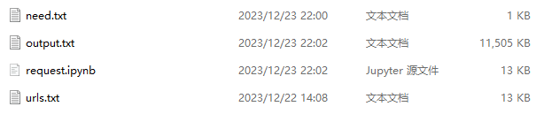
数据爬取
目标：爬取足够数量的评论，供模型训练及测试。
初期思路：将豆瓣TOP250的电影作为爬取对象，每个电影爬取200条评论。
代码及其输出文件：
文件介绍
output.txt:存储爬虫到的信息在本文件中。
url.txt：爬取到的top250电影的评论页面url，存储在本文件中。
request.ipynb：代码文件。
need.txt：由于反反爬虫措施不够强力，爬虫过程中漏爬的评论页面url存储在本文件中，以备后续补充爬取。

Slide 8
数据爬取
request.ipynb的思路：
* 步骤：
1. 在top250页面(https://movie.douban.com/top250),先爬取250部电影的评论页面的url，存储在url.txt中后续备用
2. 读取url.txt，逐部电影进入其评论页面提取评论，存储在output.txt中
* 反反爬措施：
1. 轮换headers中的user-agent
2. 设置time.sleep(random.random()*5)
3. 切换ip

Slide 9
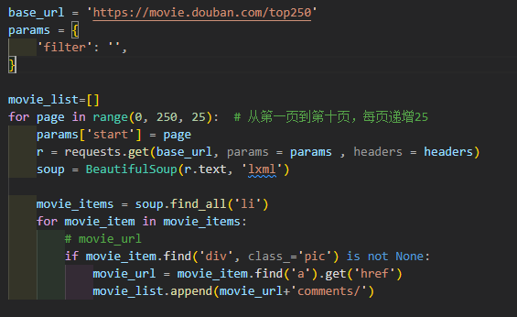
数据爬取
爬取url的部分代码：
base_url是豆瓣TOP250首页的url。
每页有25部电影，共10页

Slide 10
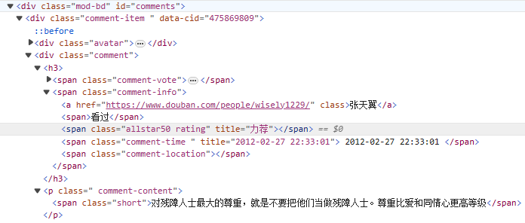
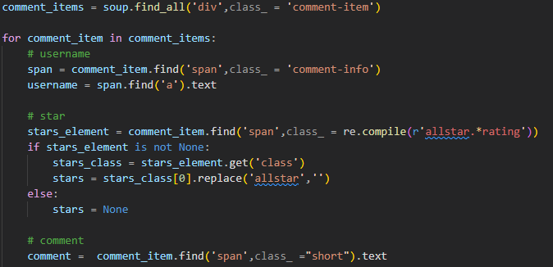
数据爬取
评论页面的源代码及提取评论的部分代码：

Slide 11
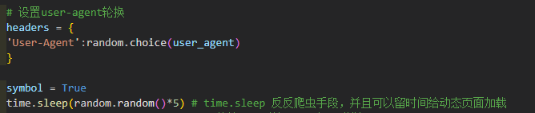
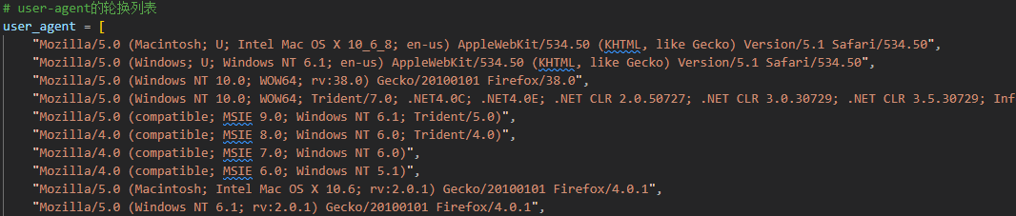
数据爬取
反反爬措施的部分代码：

Slide 12
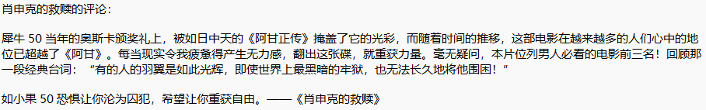
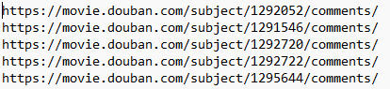
数据爬取
结果：
output.txt
url.txt
need.txt

Slide 13
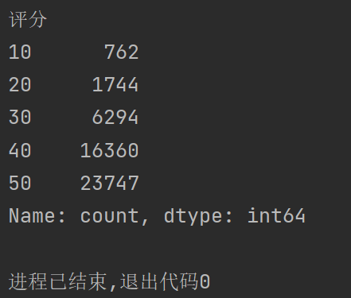
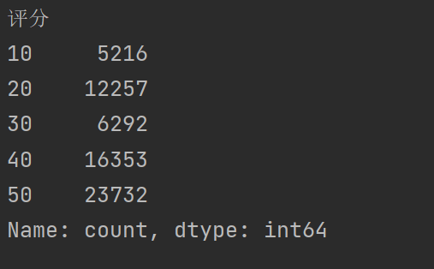
数据爬取
后续问题及处理：
在提取所有评论后，由于所选择的爬取对象的原因，所获取的差评数量（1星-2星）远远小于好评数量（5星）。
弥补方案：再挑选一些差评较多的电影，爬取评论。

Slide 14
03
数据标注
Data Labeling

Slide 15
数据标注
数据标注是大部分人工智能算法得以有效运行的关键环节。简单来说，数据标注是对未经处理过的语音、图片、文本、视频等数据进行加工处理，从而转变成机器可识别信息的过程。
具体到我们小组的项目，就是将爬取的内容转换成标准的csv数据集，以及对数据进行清洗、合并、统计等处理，以供模型训练使用。

Slide 16
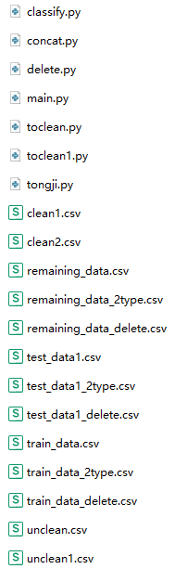
数据标注
文件说明：
main函数将txt文件中的数据转为csv文件
toclean.py将文件中评分不为数字的数据删除
toclean1.py将文件中评论内容的表情、乱码和空白行删除
经过上面两步后得到的数据集是clean1和clean2
concat.py将两个数据集合并得到train_data
classify.py 将train_data分成测试数据test_data1和剩余数据remaining_data
delete.py将id列和清洗后评论内容为空的数据删除
删除后的数据集带有后缀_delete
tongji.py各评分数据条数，并将五分类映射到二分类，得到_2type后缀的数据集

Slide 17
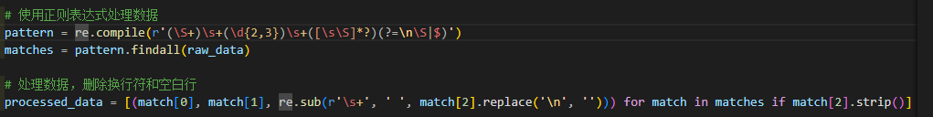
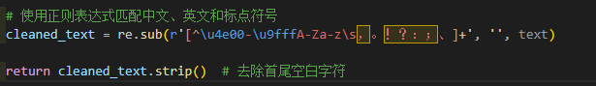
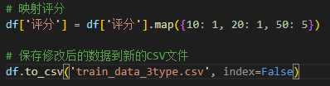
数据标注
对代码关键处的简析：
main.py
toclean1.py
tongji.py

Slide 18
数据标注
最后获得用于数据文件共三个：train_data_2type.csv、test_data1_2type.csv和remaining_data_2type.csv。
train_data_2type.csv存放了所有数据。
其中test_data1_2type.csv抽取了映射评分为1和映射评分为5的数据各800条，共1600条。
remaining_data_2type.csv存放了train除了test外的数据。
由于模型的代码会将数据分为训练集，验证集和测试集，所以这三个数据文件仅有数据量与内容分布情况的差别。

Slide 19
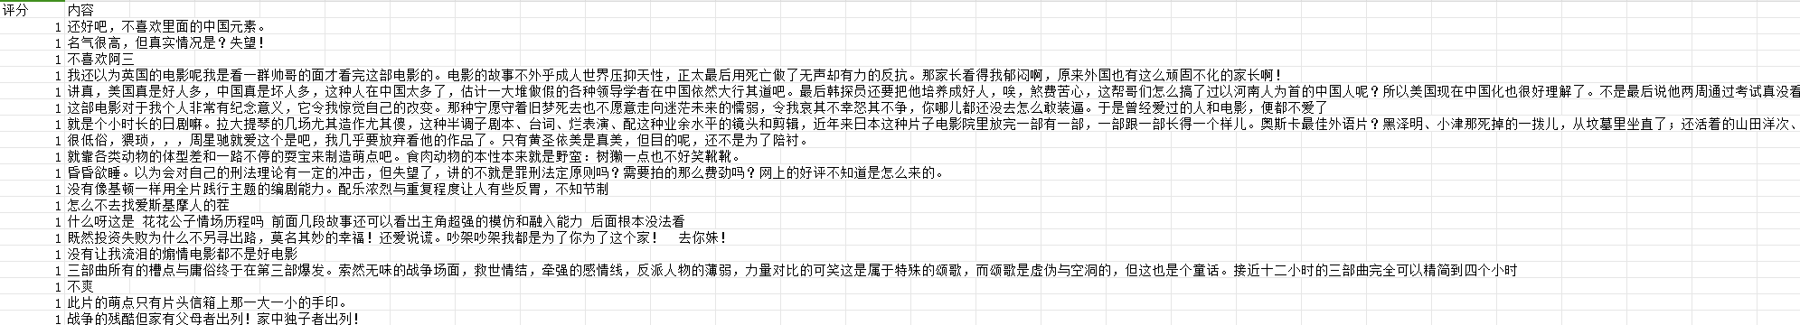
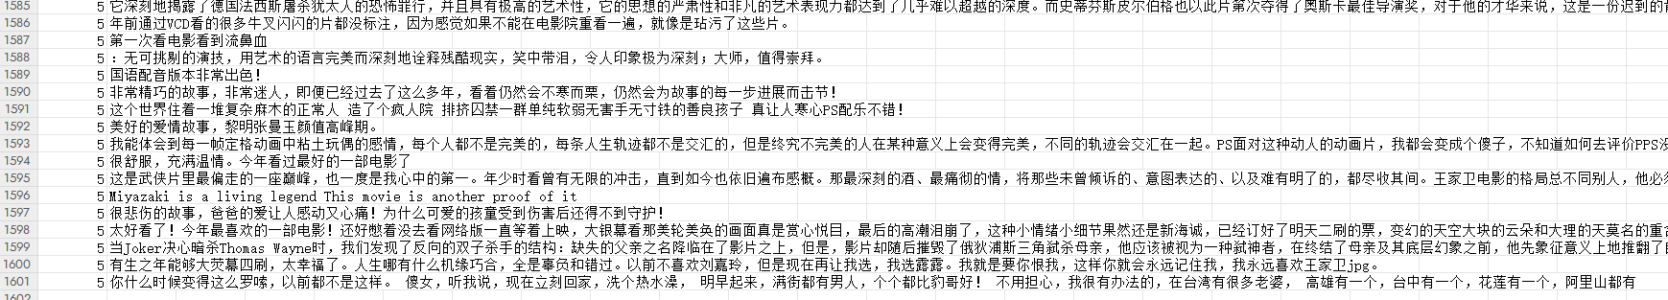
数据标注
test_data1_2type.csv文件内容截图：

Slide 20
04
建立模型及训练
Modeling and Training

Slide 21
建立模型及训练
所用模型为bert-base-chinese。
bert-base-chinese是一个预训练的深度双向变压器模型，用于中文自然语言处理任务。它由HuggingFace团队开发，可以用于填充掩码标记、预测下一个标记和检测情感等多种任务。
该模型具有12层的Transformer编码器，包含约110万个参数。
共两个代码文件：
Copy_of_my_pro2.ipynb：训练代码。
model_test.ipynb：用于测试集上测试以及单个文本预测。

Slide 22
建立模型及训练
Copy_of_my_pro2.ipynb代码结构：
1. 读取数据
2. 分析数据
3. 下载预训练模型，加载Tokenizer和Encoding the Data
4. 加载预训练模型
5. 创建DataLoader
6. 创建Optimizer and Scheduler
7. 定义Performance Metrics
8. 定义训练模型
9. 评估模型

Slide 23
建立模型及训练
model_test.ipynb代码结构：
1. 读取数据
2. 分析数据
3. 下载预训练模型，加载Tokenizer和Encoding the Data
4. 加载预训练模型
5. 创建DataLoader
6. 定义Performance Metrics
7. 加载训练好的权重
8. 输入单个文本进行预测分类
9. 测试集上评估

Slide 24
建立模型及训练
在lr=1e-5，epoch=10时，某次训练的结果
我们发现验证损失逐渐增大，但模型在验证集上的预测准确率和 F1 Score上表现优异。增大的原因在于模型在早期就已经学到了一些训练数据的特征，但随着时间的推移，它可能过度拟合了训练数据，导致在验证集上的性能下降。

Slide 25
建立模型及训练
差评分类的准确率和好评分类的准确率：

Slide 26
建立模型及训练
训练模型的准确率、召回率与f1 score：

Slide 27
建立模型及训练
测试模型的准确率、召回率、精确率与f1 score：

Slide 28
谢谢大家！

